Slide 1
第9章 装配图
9.1 装配图的作用和内容
9.2 装配图的表达方法
9.3 装配图的尺寸
9.4 装配图的零件序号和明细栏
9.5 常见的合理装配结构
9.6 画装配图的步骤
9.7 读装配图及由装配图拆画零件图

Slide 2
9.1 装配图的作用和内容
表示机器或部件的图样，称为装配图。
表示一台完整机器的装配图，称为总装配图。
表示机器中某个部件（或组件）的装配图，
称为部件装配图。
1. 装配图的作用
装配图是表示机器或部件的装配关系、工作原理、传动路线、零件的主要结构形状以及进行装配、检验、安装、维修的技术文件。

Slide 3
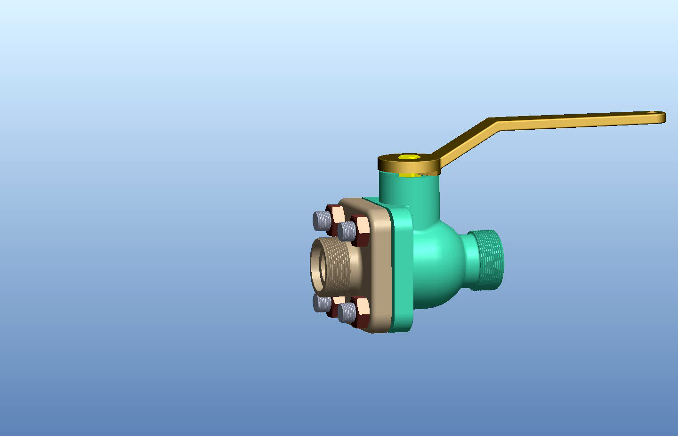

Slide 4
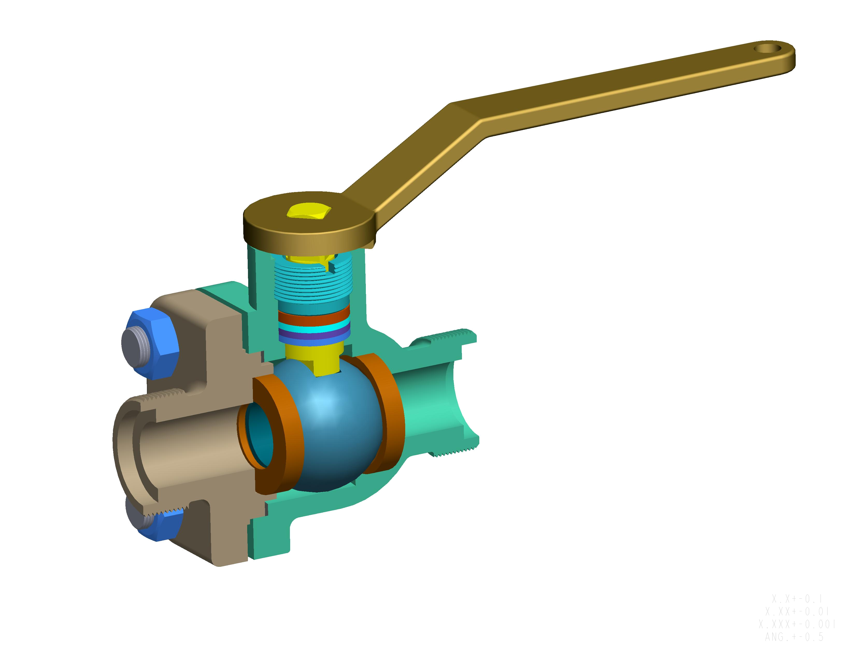

Slide 5
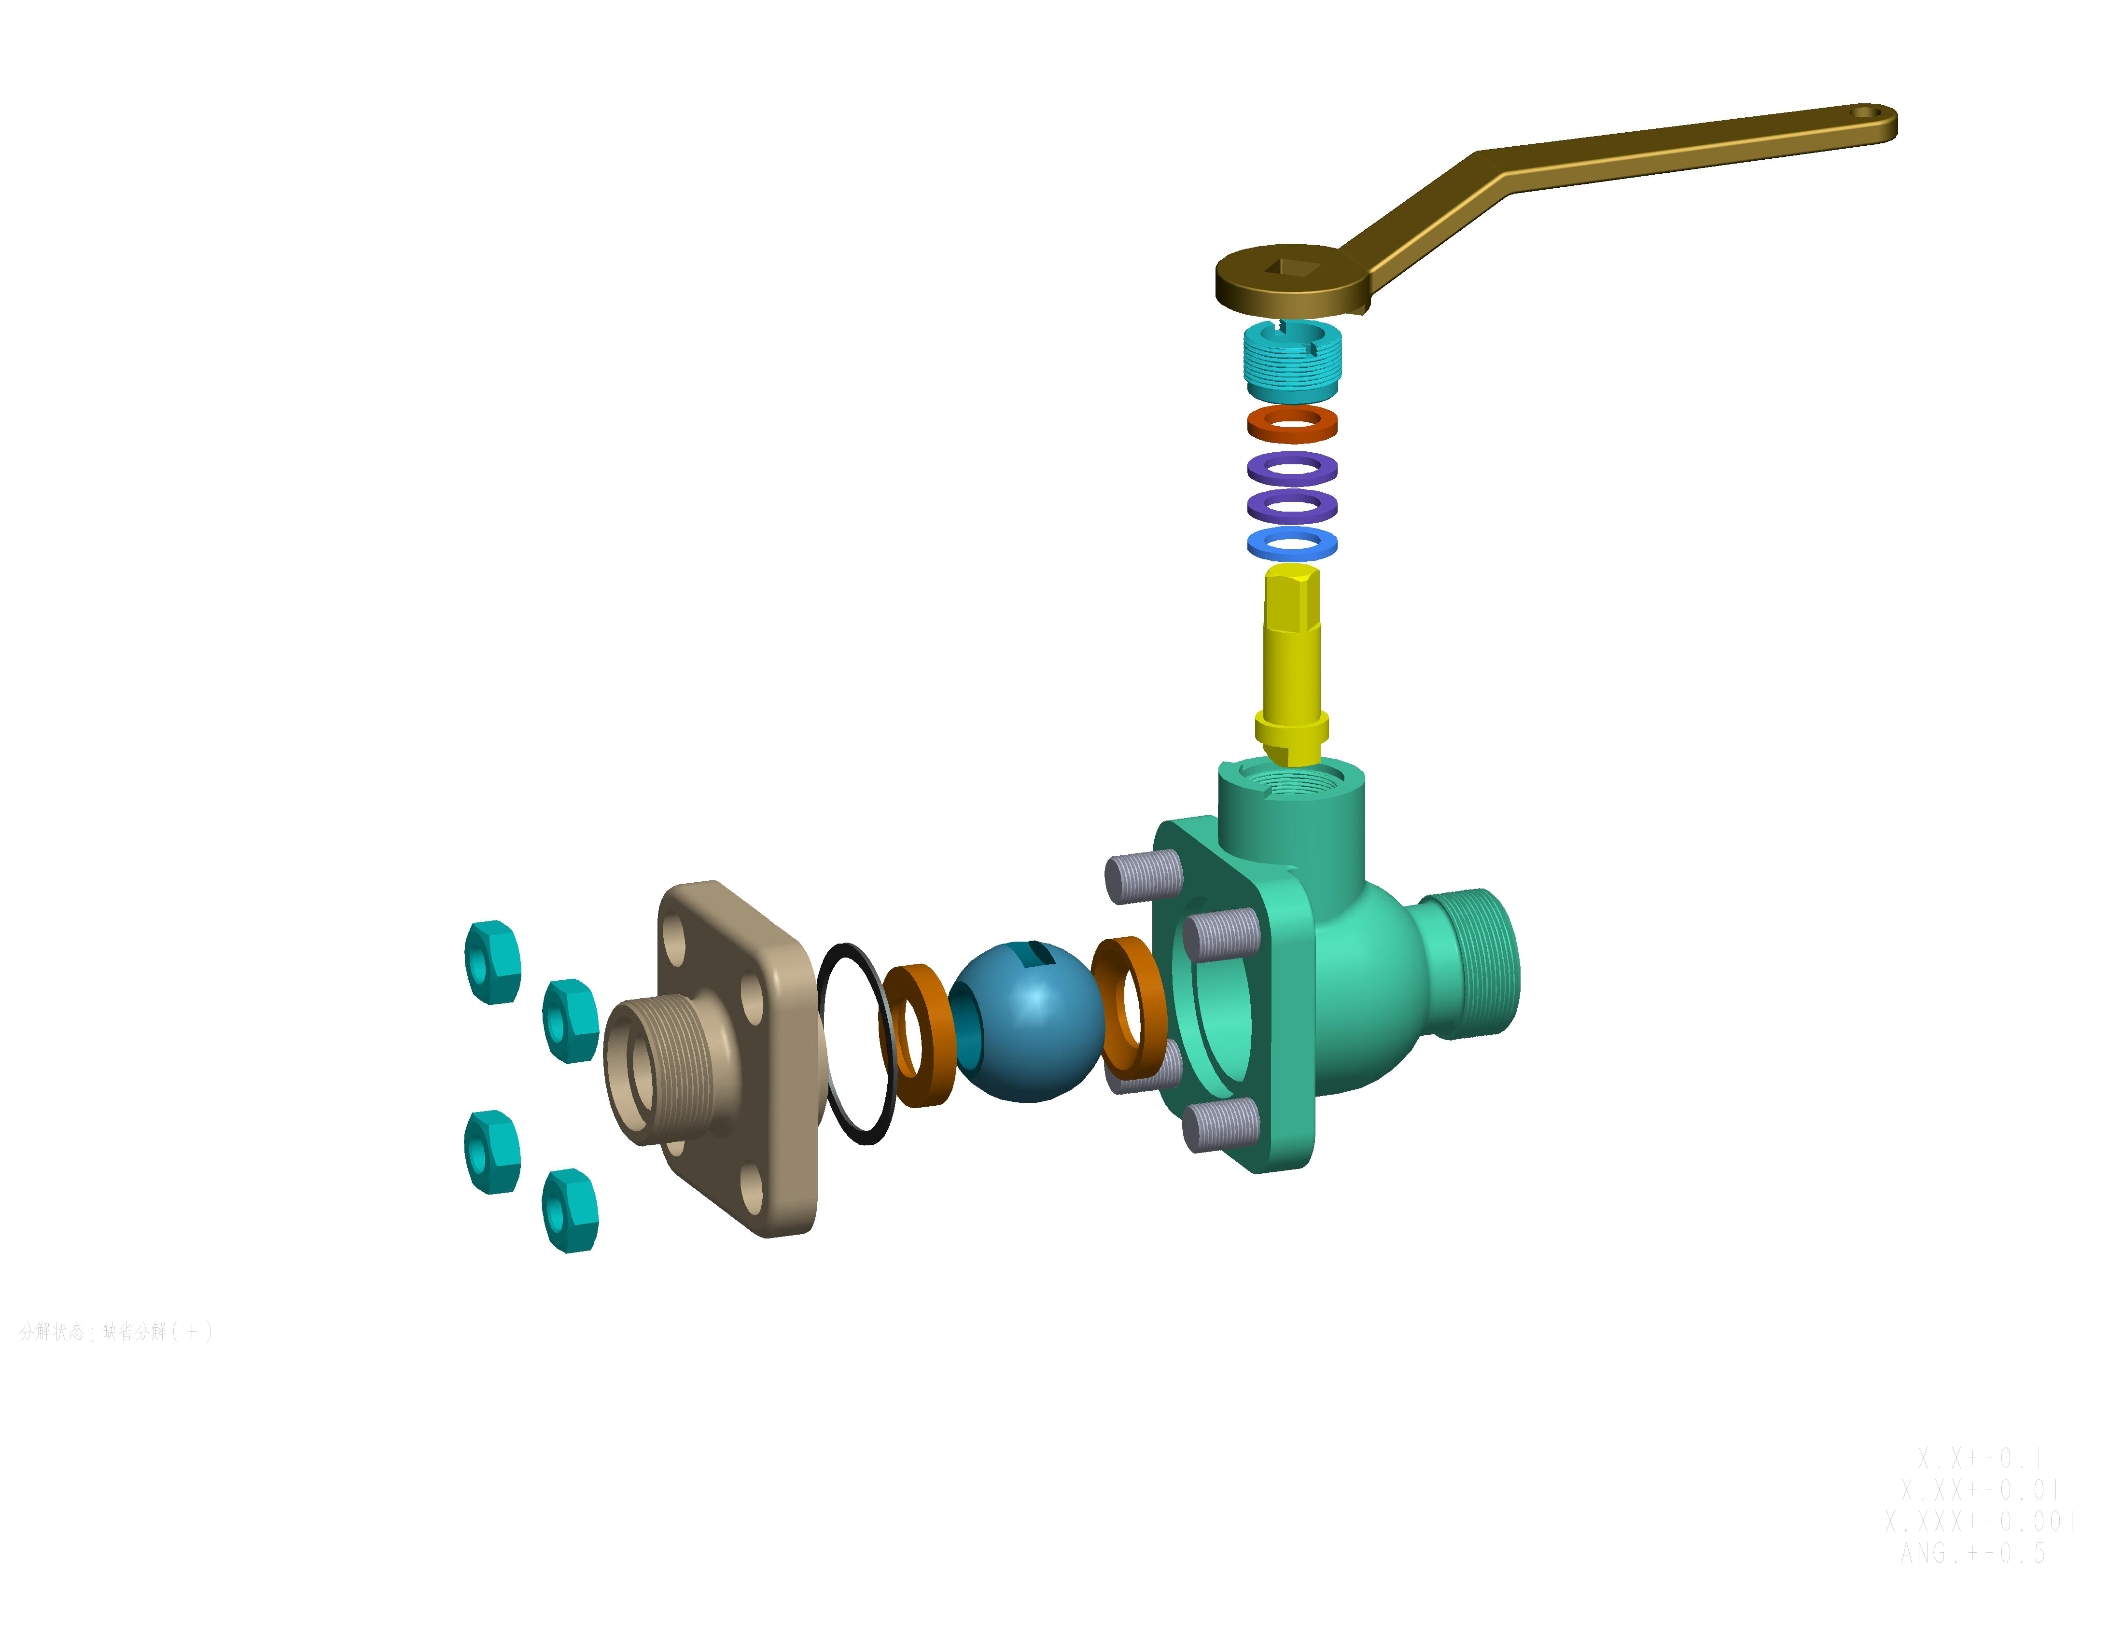

Slide 7
9.2 装配图的表达方法
零件的各种表达方法（视图、剖视图、断面图、局部放大图等）同样适用于装配图。但是零件图和装配图表达的侧重点不同。零件图需把各部分形状完全表达清楚，而装配图主要表达部件的装配关系、工作原理、零件间的连接关系及主要零件的结构形状等。因此，根据装配图的特点和表达要求，国家标准《机械制图》对装配图提出了一些规定画法和特殊的表达方法。

Slide 9
1.规定画法
(1)零件间接触面和配合面的画法
两相邻零件的接触面和配合面只画一条线，非接触面和非配合面画两条线，如图所示。
两相邻零件接触，面只画一条线
两相邻零件不接触，画两条线

Slide 10
在装配图中，为了区别不同零件，相邻两金属零件的剖面线倾斜方向应相反。
(2)剖面符号的画法
当三个零件相邻时，其中有两个零件的剖面线倾斜方向一致，但间隔不应相等，或使剖面线相互错开。
同一装配图中，同一零件的剖面线倾斜方向和间隔应一致

Slide 11
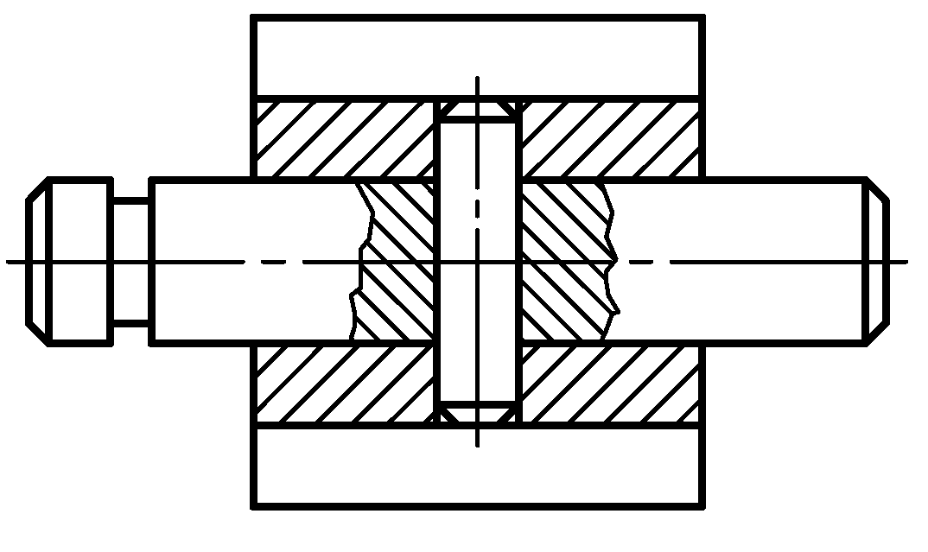
在装配图中，对于紧固件和实心的轴、杆、球、键等零件，若按纵向剖切，且剖切平面通过其对称中心线或轴线时，这些零件均按不剖画出。
(3)剖视图中紧固件和实心零件的画法
若需要表达某些零件的某些结构，如键槽、销孔、齿轮的啮合等，可用局部剖视表示。
如果剖切平面垂直上述零件的轴线，则应画剖面线。

Slide 12
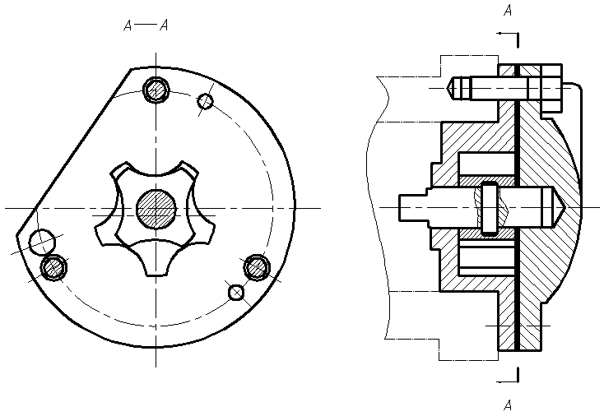
2.特殊画法表达方法
(1)沿零件的结合面剖切与拆卸画法
为了清楚地表达部件的内部结构，可假想沿某些零件的结合面剖切，零件的结合面不画剖面线，但被剖到的其他零件应画剖面线。
结合面

Slide 13
当一个或几个零件在装配图的某一视图中遮住了要表达的大部分装配关系或其他零件时，或者为了减少不必要的画图工作时，可以假想拆去一个或几个零件后再绘制该视图，这种画法称为拆卸画法。
为了便于看图而需要说明时，可加标注“拆去x x等”。

Slide 14
(2)假想画法
为了表示机器(或部件)中某些运动零件的运动范围和极限位置，可以在一个极限位置上画出该零件，而在另一个极限位置上用细双点画线画出其轮廓。
当需表达本装配件与相邻部件或零件的连接关系时，可用双点画线画出相邻部件或零件的轮廓。
极限位置轮廓
假想位置轮廓

Slide 15
(4)简化画法
(3)夸大画法
在装配图中，绘制装配体中的细小结构、小间隙、薄片零件时，如果按照它们的实际尺寸，在装配图中则很难画出或难以明显表达，允许该部分不按原比例而夸大画出。
垫圈厚度夸大画出
倒角、越程槽不画
装配图中若干相同的零件组，如螺纹紧固件等，可仅详细地画出一组或几组，其余只需用细点画线表示，其装配位置用螺纹紧固件的轴线或对称中心线表示。
螺纹紧固件
简化画法
圆角不画
在装配图中，零件的工艺结构，如倒角、倒圆、退刀槽等可以省略不画。

Slide 16
9.3 装配图的尺寸
装配图中只需标注以下尺寸:

Slide 17
1. 规格（性能）尺寸
规格或性能尺寸是设计的主要参数，也是用户选用产品的主要依据。
性能规格尺寸

Slide 18
2. 装配尺寸
装配尺寸是反映机器或部件上有关零件间装配关系的尺寸。
(1) 配合尺寸
反映零件间配合要求的尺寸。
(2) 相对位置尺寸
反映主要轴线到安装基准面之间的距离、主要平行轴之间的距离和装配后两零件之间必须保证的间隙。

Slide 19
3.外形尺寸
反映机器(或部件)总长、总宽和总高的尺寸。

Slide 20
4. 安装尺寸
机器安装或零、部件连接时所需的尺寸。

Slide 21
5. 其它重要尺寸
包括设计时经过计算确定的尺寸，以及运动件活动范围的极限尺寸且又未包括在上述四类尺寸中。
需要说明的是
装配图上的某些尺寸有时兼有几种意义，而且每一张装配图上也不一定都具有上述五类尺寸。在标注尺寸时，应根据实际情况具体分析，合理标注。

Slide 22
9.4 装配图的零件序号和明细栏
1. 序号
序号是对装配图中所有零件(或部件)按顺序编排的号码，是为了读图方便而编制的。编写序号必须按以下规定和方法进行。
（1）一般规定
装配图中所有的零、部件都应该编写序号。在同一装配图中相同的零件只编写一个序号，标准化组件如滚动轴承、电动机等，可看作一个整体编写一个序号。
装配图中零件序号应与明细栏中的序号一致。

Slide 23
（2）序号的编排方法
在所指的零、部件的可见轮廓内画一圆点，然后从圆点开始画指引线（细实线），在指引线的另一端画一水平线或圆（细实线），在水平线上或圆内注写序号，序号的字高应比尺寸数字大一号或两号。
不画水平线或圆时，可在指引线另一端附近注写序号。
对很薄的零件或涂黑的剖面，不宜画圆点时，可在指引线末端画出箭头，并指向该部分的轮廓。

Slide 24
零件序号的指引线不能相交,当指引线通过剖面区域时，也不应与剖面线平行。必要时指引线可画成折线，但只可曲折一次。
一组紧固件或装配关系清楚的零件组，可采用公共指引线进行编号。

Slide 25
装配图中的序号应注在视图的外面，在水平或垂直方向按顺时针或逆时针方向顺次整齐排列，并尽可能均匀分布。
部件中的标准件，可以与非标准零件一起按顺序编写序号；也可以不编写序号，而将标准件的数量与规格直接用指引线标明在图中。

Slide 26
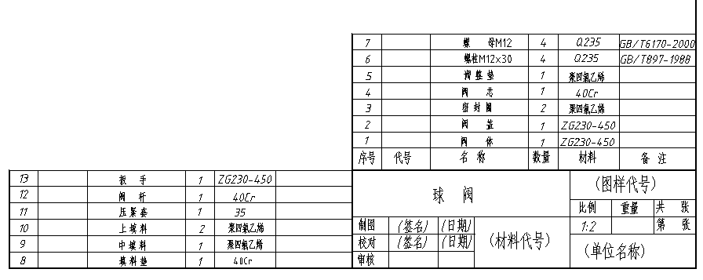
2. 明细栏
明细栏是机器或部件中全部零、部件的详细目录。
明细栏位于标题栏的上方并与它相连。明细栏中的序号自下而上排列，这样便于填写增加的零件。
代号栏中填写零件的图样代号。标准件的名称及规格一并填写在零件名称栏内。有些零件的重要参数可填入备注栏内。
当标题栏上方位置不足以填写全部零件时，可将明细栏分段依次画在标题栏的左方。

Slide 27
9.5 常见的合理装配结构
1．为了保证零件之间接触良好，又便于加工和装配，两个零件在同一方向上(横向或竖向)，一般只能有一个接触面。若要求在同一方向上有两个接触面，将使加工困难，成本提高，且不便于装配。

Slide 28
2．当轴与孔配合，且轴肩与孔的端面相互接触时，应在孔的接触端面制成倒角或在轴肩根部切槽，以保证两零件接触良好。
3．零件的结构设计要考虑维修时拆卸方便。

Slide 29
4．用螺栓连接的地方要留足装拆的活动空间。

Slide 30
9.6 画装配图的步骤
机器或部件是由若干零件所组成，根据部件所属的零件图及有关资料，就可以拼画成部件的装配图。
1．了解机器或部件
球阀的用途 球阀是管路中用来启闭及调节流体流量的部件。
球阀的工作原理 球阀内装有阀芯，阀芯内的凹槽与阀杆的扁头相接，当用扳手旋转阀杆并带动阀芯转动一定角度时，即可改变阀体通孔与阀芯通孔的相对位置，从而起到启闭及调节管路内流体流量的作用。

Slide 31
球阀的装配关系：阀体1和阀盖2都带有方形凸缘，它们用四个螺柱6和螺母7连接，并用合适的调整垫5调节阀芯4与密封圈3之间的松紧程度。
在阀体上部有阀杆12，阀杆下部有凸块，榫接阀芯4上的凹槽。为了密封，在阀体与阀杆之间加进填料垫8、中填料9和上填料10，并旋入填料压紧套11。

Slide 32
2．确定视图表达方案
（1）选择主视图
主视图的选择应符合工作位置，并尽可能反映机器或部件的结构特点、工作原理和装配关系。
一般在机器或部件中，将装配关系密切的一组零件，称为装配干线。为了清楚表达部件内部的装配关系，主视图通常采用通过主要装配干线的轴线剖切。

Slide 33
（2）选择其他视图
分析主视图尚未表达清楚的机器或部件的工作原理、装配关系和零件的结构形状，再选择其他视图来补充主视图未表达清楚的结构。
选取俯视图，并作B—B局部剖视，反映扳手与定位凸块的关系。
选取左视图，补充反映了它的内外形结构。

Slide 34

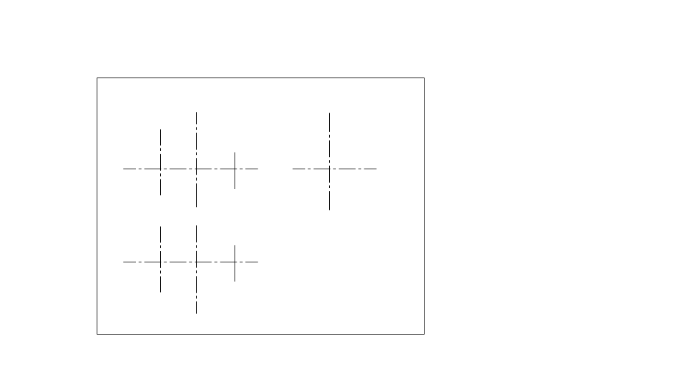
3．画装配图的步骤
（l）定比例、图幅，画出图框。
根据拟定的表达方案以及部件的大小与复杂程度，确定适当的比例，选择图幅，画图框。
（2）合理布图，画出各视图的主要基准线。
根据表达方案，合理地布置各个视图，画出各视图的主要轴线、对称中心线及作图基线。

Slide 35
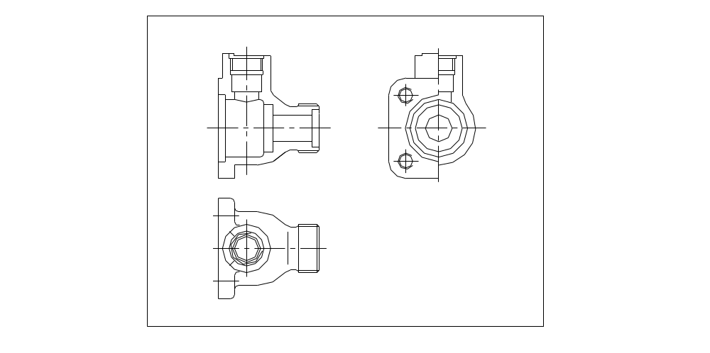
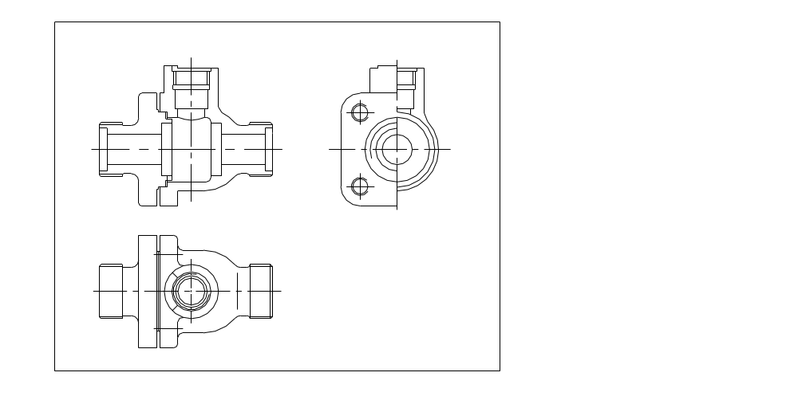
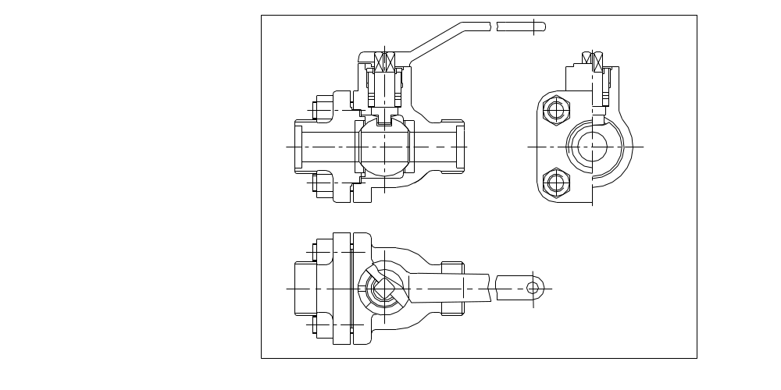
（3）画装配图底稿
画图时，一般由主视图画起，几个视图配合起来画。可以从机器或部件的机体出发，由外向内画出各个零件；也可以从主要装配干线出发，由内向外画出各个零件。
先画主要零件阀体的轮廓线，三个视图要联系起来画。
然后根据阀盖和阀体的相对位置画另一主要零件阀盖的三视图。
最后画出其他零件的视图。

Slide 36
检查底稿， 画剖面线 ,并加深全图。

Slide 37
（4）标注尺寸。
（5）编序号、填写明细栏、标题栏和技术要求。
（6）检查装配图。

Slide 38
9.7 读装配图及由装配图拆画零件图
读装配图的目的，是从装配图中了解部件中各个零件的装配关系和部件的工作原理，分析和读懂其中主要零件及其他有关零件的结构形状。在设计时，还要根据装配图画出该部件的零件图。
1．读装配图的方法和步骤
（1）概括了解
① 通过阅读标题栏和产品说明书等有关资料了解机器或部件的名称、用途和性能、比例等。
② 由明细栏，对照装配图中的零件序号，了解机器或部件中所含的标准件和非标准件的名称、数量、材料和它们所在的位置，以及标准件的规格、标记等。
③ 分析视图，根据装配图上视图的表达情况，弄清各视图的表达重点。

Slide 39
举例：齿轮油泵

Slide 40
齿轮油泵是机器中用来输送润滑油的一个部件。
对照序号和明细栏可以看出，齿轮油泵是由泵体、左右端盖、齿轮轴、传动齿轮轴、密封件及标准件等17种零件组成。
齿轮油泵采用两个视图表达。主视图沿着主要装配干线剖切，采用全剖视图，该视图反映各零件之间的装配关系。
左视图采用了沿左端泵盖与泵体结合面剖切的特殊表达方法，B－B半剖视图既反映了齿轮油泵的外形，又表达了齿轮啮合的情况及油泵的工作原理，局部剖视表达了吸油口及压油口的情况。

Slide 41
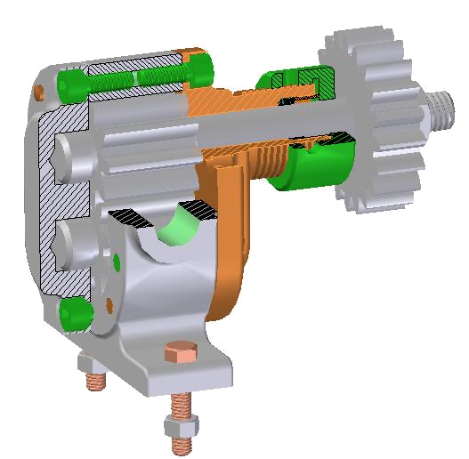
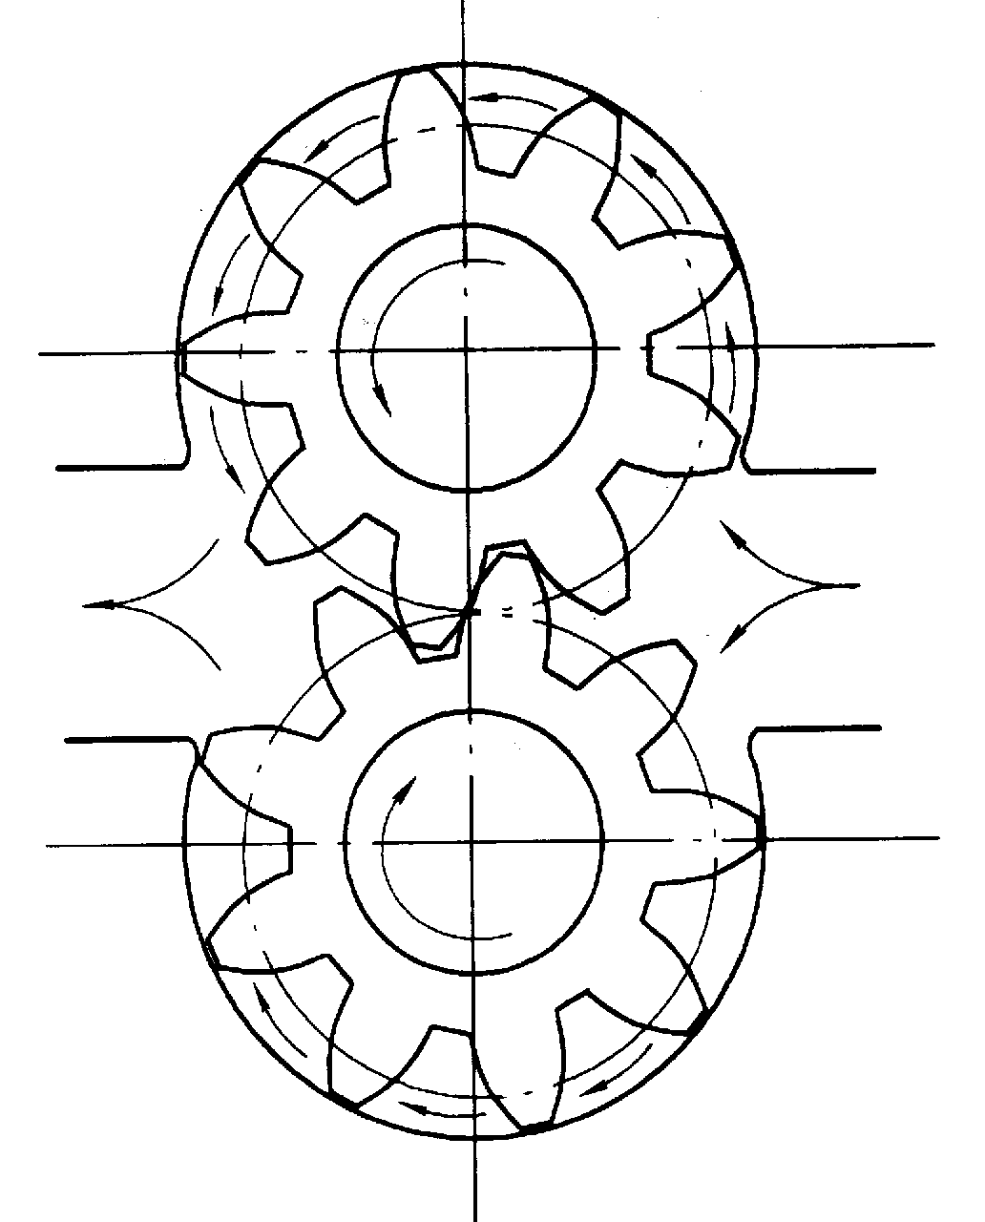
（2）了解机器或部件的工作原理和传动关系
工作原理：当泵体中的一对齿轮啮合传动时，吸油口产生真空，油池中的油在外界大气压的作用下，沿吸油口进入吸油腔，吸入的油随着齿轮的旋转被带到左侧压油腔，形成的高压油由压油口压出，然后经管道被输送到机器中需要润滑的部位。

Slide 42
（3）了解机器或部件中零件间的装配关系
泵体6是齿轮油泵中的主要零件之一，它的内腔容纳一对啮合齿轮。将齿轮轴2、传动齿轮轴3装入泵体后，两侧由左端盖1、右端盖7支承这一对齿轮轴作旋转运动。
由销4将左、右端盖与泵体定位后，用螺钉15将左、右端盖与泵体连接成整体。为了防止泵体与端盖结合面处以及传动齿轮轴3伸出端漏油，分别用垫片5及密封圈8、衬套9、压紧螺母10密封。

Slide 43
（4）分析零件的作用及结构形状
分析时一般从主要零件开始，再读次要零件。
首先对照明细栏，根据零件序号确定该零件在视图中的位置，其次按零件的投影关系及各零件的剖面线来确定该零件在各个视图中的投影，然后分离其投影轮廓。再按形体分析和结构分析等方法，弄清零件的完整结构形状。
如右泵盖，其上部有传动齿轮轴3穿过，下部有齿轮轴2轴颈的支承孔，在右部的凸缘的外圆柱面上有外螺纹，以便用压紧螺母10通过轴套9将密封圈8压紧。右泵盖的外形为长圆形，沿周围分布有四个具有沉孔的螺钉孔和两个圆柱销孔。

Slide 44
（5）了解尺寸及技术要求
装配图上的尺寸表示了机器或部件的特性、外形大小、安装尺寸，各个零件间的配合关系、连接关系和相对位置。
从装配图中可知：
两齿轮轴的齿顶圆与泵体内腔的配合尺寸φ34.5H8/f7。
两齿轮轴与左右端盖的配合尺寸φ16H7/h6。
填料压盖与右端盖的配合尺寸φ20H7/h6都是间隙配合。
传动齿轮与传动齿轮轴之间的配合尺寸是 φ14 H7/k6，它属于基孔制的优先过渡配合。
两啮合齿轮的中心距尺寸是28.76±0.016。
尺寸65是传动齿轮轴线离泵体安装面的高度尺寸。
（6）归纳总结
在弄清以上内容的基础上，一般可就机器或部件的功用、工作原理、结构特点、零件间的装配关系和零部件的安装方法等方面进行归纳总结，以便加深对被表达机器或部件的全面认识。

Slide 45
2．由装配图拆画零件图
（1）关于视图的处理
拆画零件图时，零件在装配图上的表达方案可作为参考，不要机械地照搬。零件的表达方案要根据其结构形状特点考虑，对于轴套类零件，一般按加工位置选取主视图，而箱体类零件主视图的位置，可以与装配图一致。
（2）关于零件结构形状的处理
在装配图中对零件的某些局部结构可能表达不完全，以及一些工艺结构省略（如圆角、倒角、退刀槽、砂轮越程槽等）。在拆画零件图时，必须补充被其他零件遮住部分的投影，同时增补被简化掉的工艺结构，合理设计未表达清楚的结构。

Slide 46
（3）关于零件图上的尺寸处理
装配图中只标注一些必要的尺寸。因此在拆画零件图时，必须按零件图的要求合理选择尺寸基准，注全尺寸。具体做法如下：
a. 按装配图上已有的尺寸直接注出 凡装配图中已经注出的尺寸，在零件图上应直接注出。
b. 由查表确定的尺寸 凡与标准件相连接或配合的有关尺寸，如螺孔、销孔等的直径，以及由标准规定的结构尺寸，如倒角、退刀槽、砂轮越程槽等，要从相应的标准中查取。
c. 经计算确定的尺寸 需要根据明细栏中所给的数据进行计算的尺寸，如齿轮的齿顶圆、分度圆直径等，要经过计算后再把计算结果注在图中。

Slide 47
d. 在装配图上度量确定尺寸 其它尺寸均按装配图的图形大小和图样比例，直接量取标注。但要注意尺寸数字的圆整和取标准化数值。对于零件间有配合、有连接关系的尺寸，应注意协调一致，以保证正确装配。
（4）关于零件图中技术要求的处理
技术要求在零件图中占有重要地位，它直接影响零件的加工质量。根据零件在机器或部件中的作用、加工方法及装配关系，参考有关资料，确定表面结构、尺寸公差等相关技术要求。

Slide 48
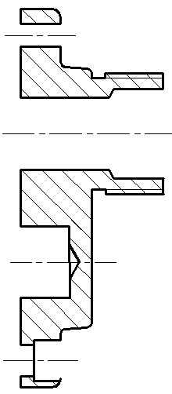
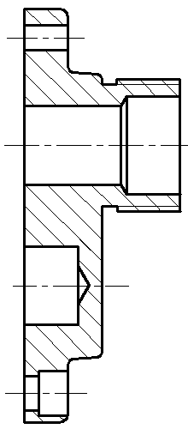
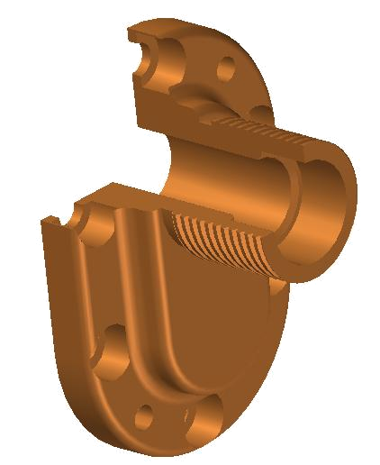
例 根据齿轮油泵装配图拆画右泵盖零件图
① 根据零件的序号和剖面符号，在各视图中找到右端盖的视图轮廓。
② 根据该零件的形状补全轮廓线。
右端盖的一部分轮廓线被其它零件遮挡，因此它是一幅不完整的图形。

Slide 49
③重新选择表达方案画出零件图。
右端盖为盘盖类零件，一般可用两个视图表达。
拆出来的图仍然作为零件图的主视图。
根据其结构特征，按主要加工位置放置，将其位置进行调整，右图所示为最终零件图。
R1～R3。

